Slide 1
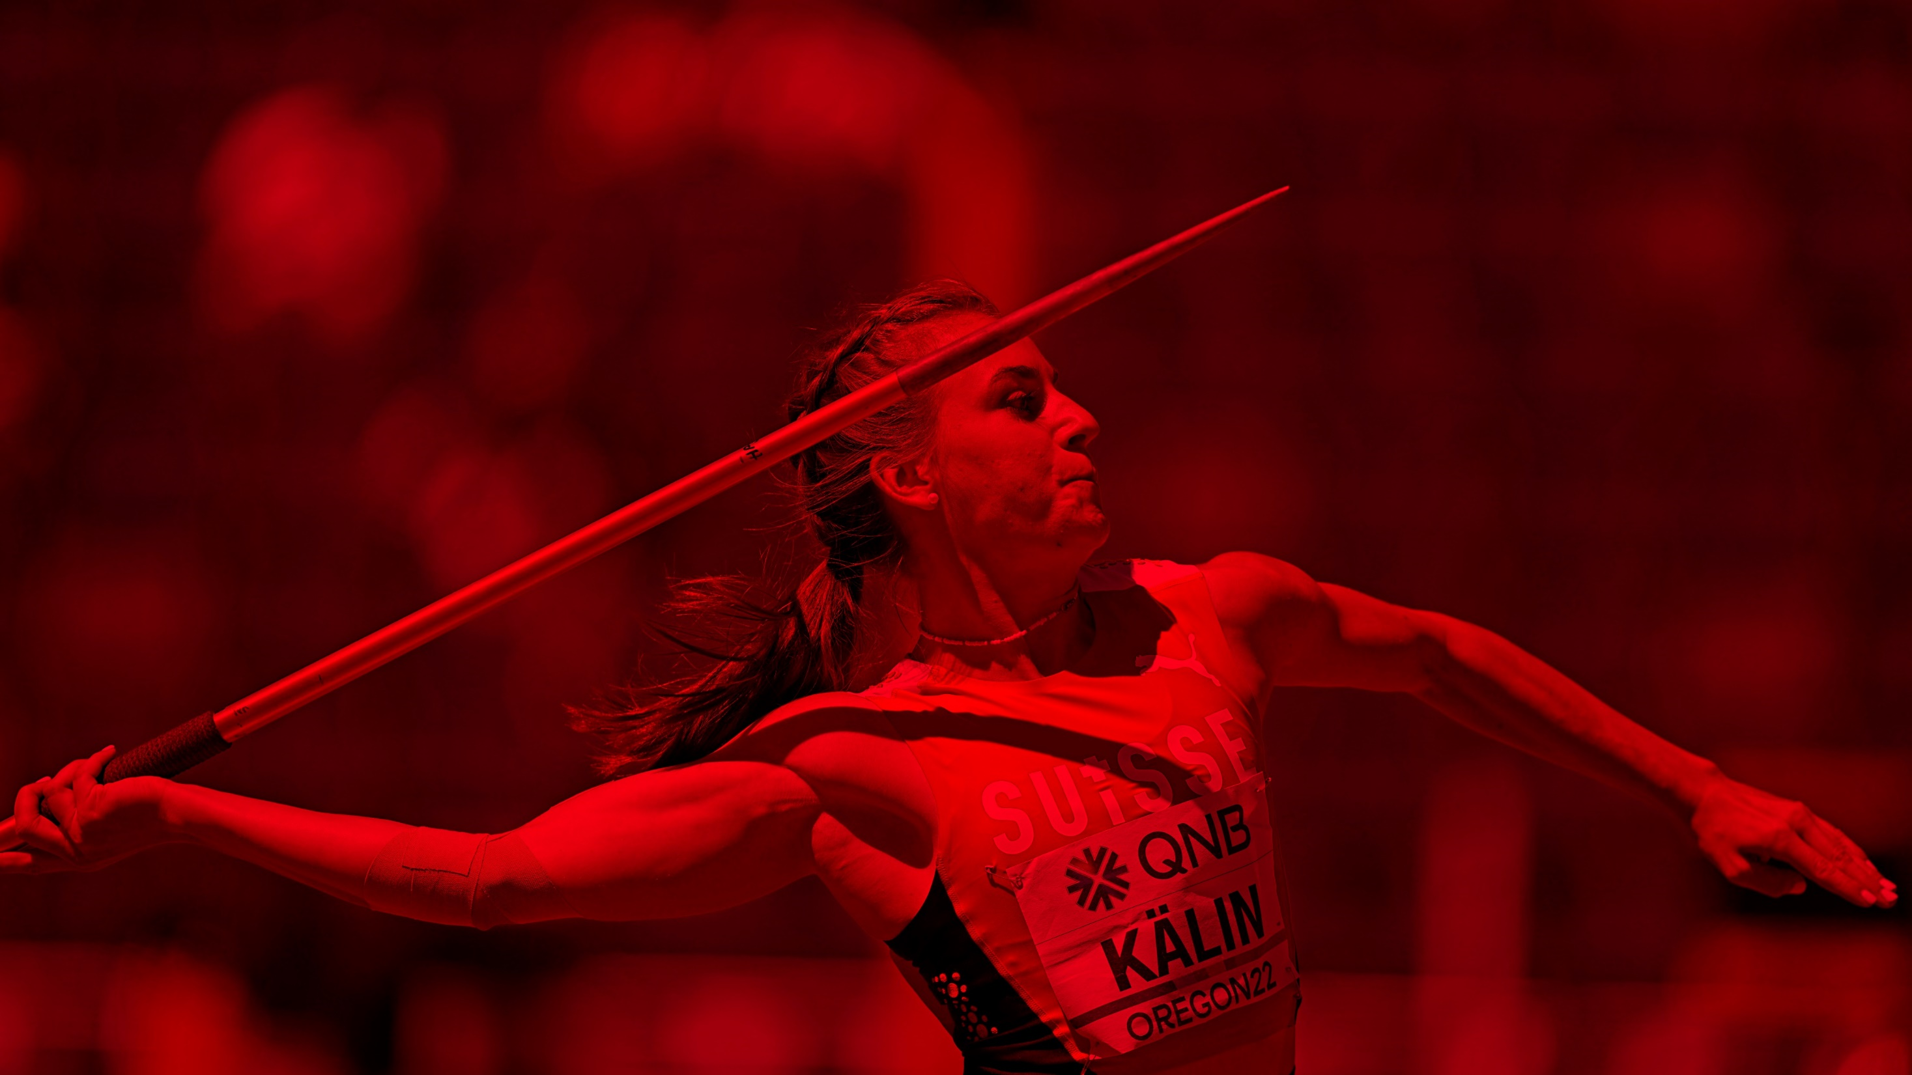
Stiftung Schweizer Sporthilfe
Steve Schennach, Geschäftsführer
Panathlon CHUR, 4. September 2025

Slide 2
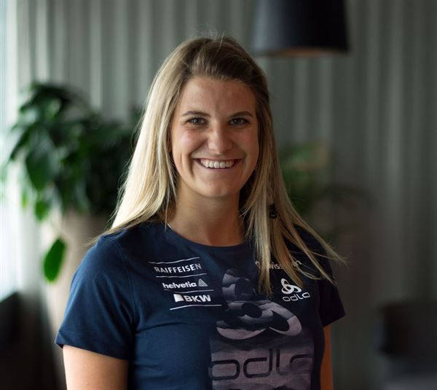
Alina Meier
Langlauf
Erfolge:
  Olympische Spiele Peking 2022
    7. Platz Staffel
    13. Platz Sprint Freistil
  WM-Teilnahme (2021 / 2023 / 2025)
    7. Rang WM Oberstdorf 2021 (Staffel)
    10. Rang WM Planica 2023 (Staffel)
  Div. Top-10-Platzierungen Weltcup (Sprint und Staffel)
Ziele:
  Olympische Spiele Mailand Cortina 2026
  WM Falun 2027
  Gesamtweltcup Sprint Top 15
SSH Unterstützung: CHF 193‘500
  Förderbeitrag seit 2017
  Patenschaft 2013 - 2015

Slide 3
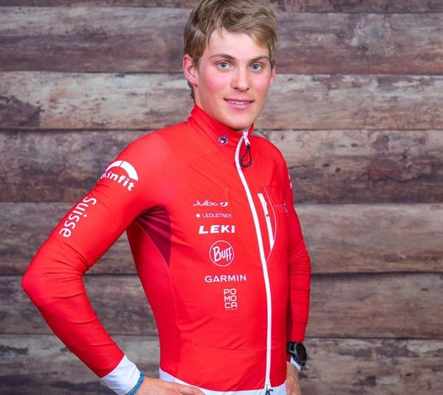
Patrick Perreten
Skitourenrennen
Erfolge:
  3. Rang CISM Military World Winter Games Luzern 2025
  Teilnahme Weltmeisterschaften 2025
  Div. Weltcup Top 10 Platzierungen
Ziele:
  Olympische Spiele Mailand Cortina 2026
  Weltcup-Podestplatz
  Weltmeisterschaften / Europameisterschaften
SSH Unterstützung: CHF 70‘500
  Förderbeitrag seit 2019
  Patenschaft 2018

Slide 4
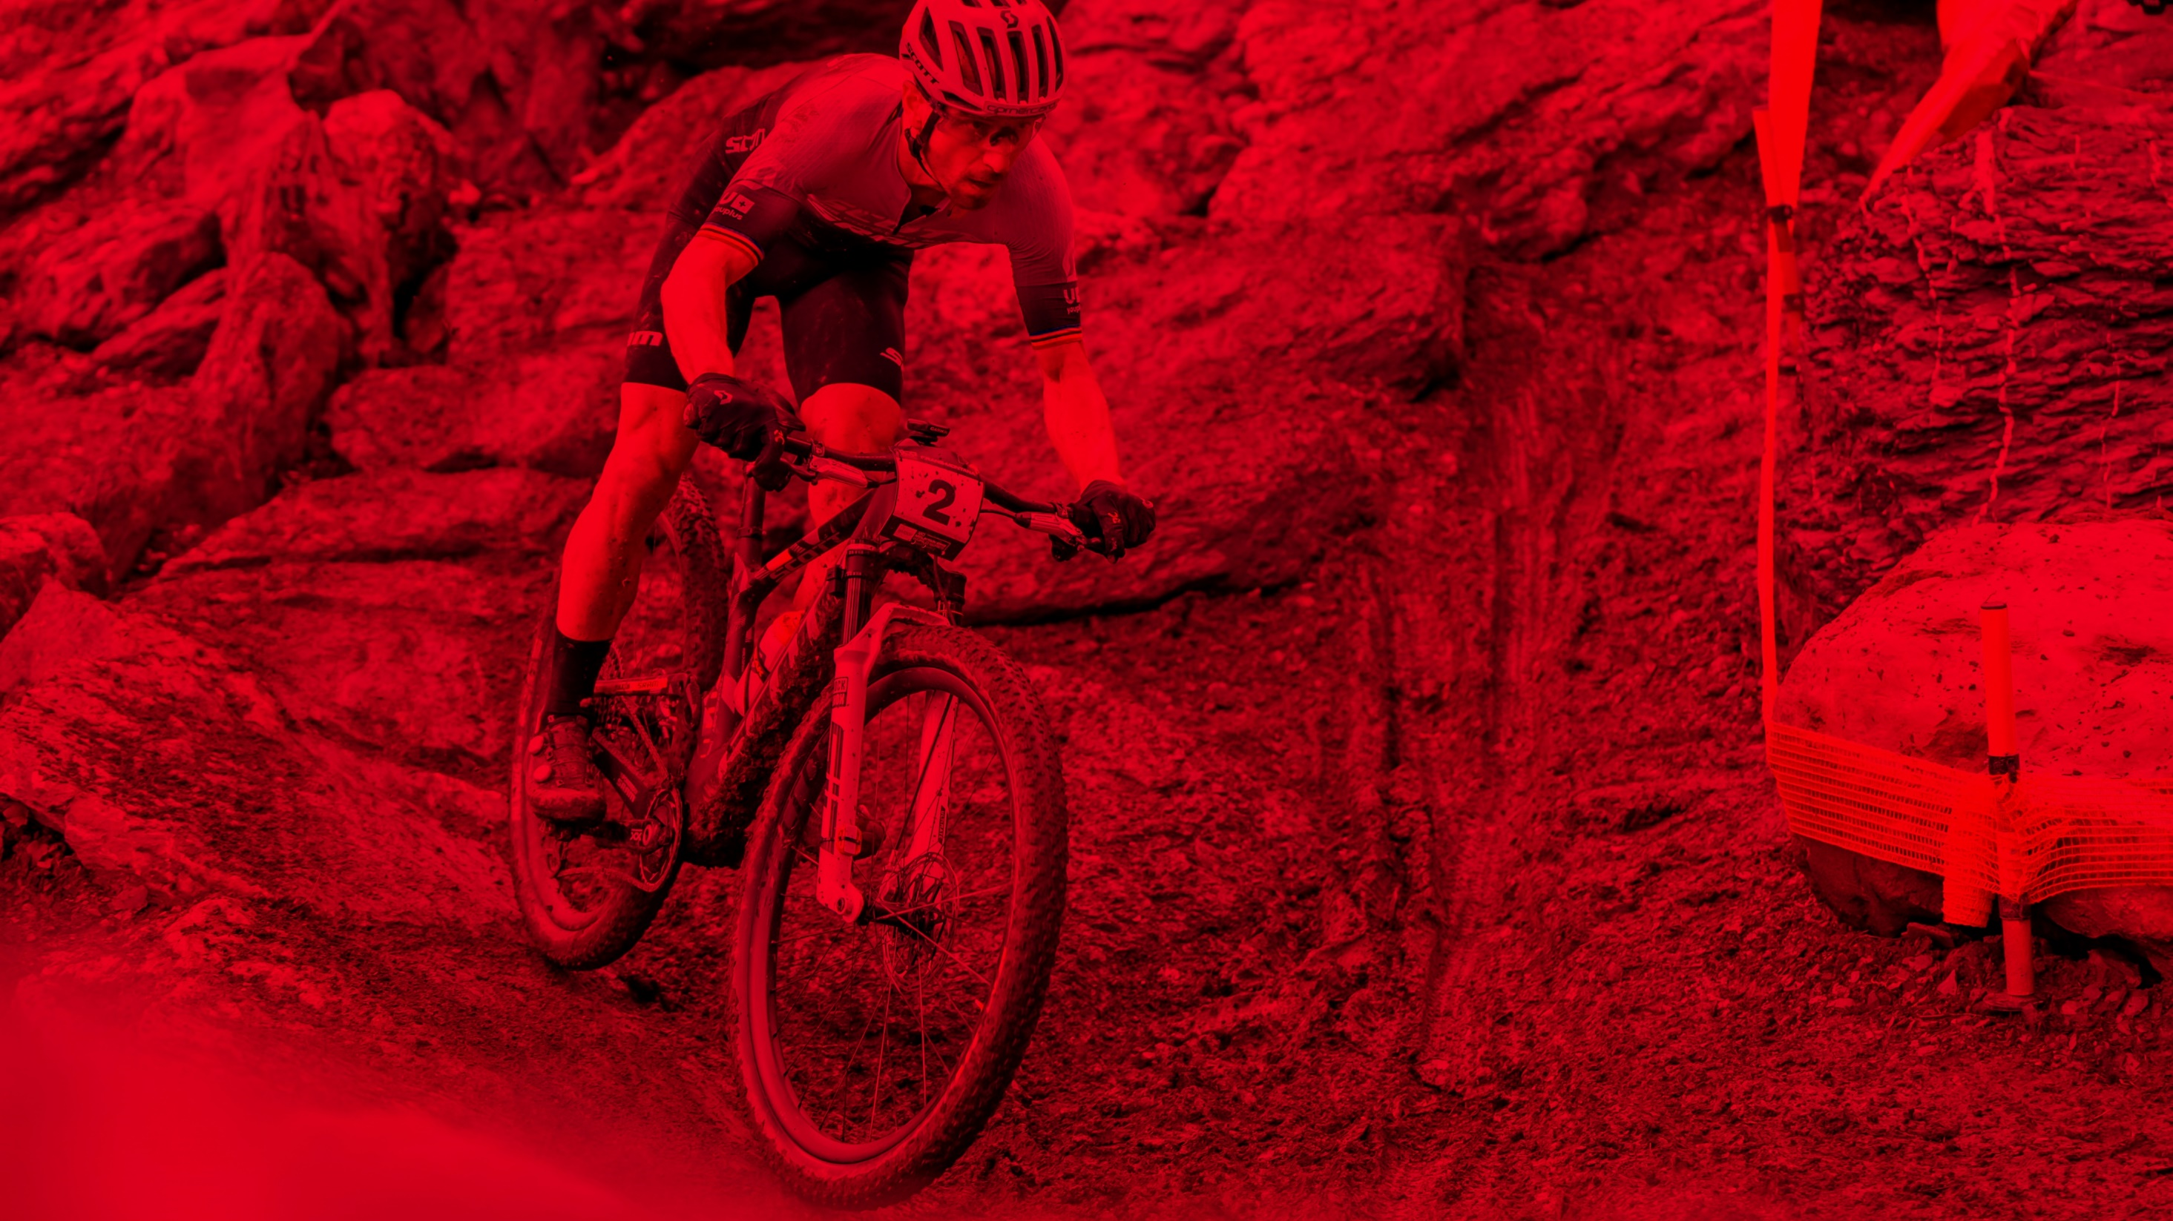
«Ich habe der Sporthilfe viel zu verdanken. Dank meinen guten Leistungen wurde ich von ihr mit individuellen Unterstützungs- und Erfolgsbeiträgen gefördert.»
Nino Schurter

Slide 5
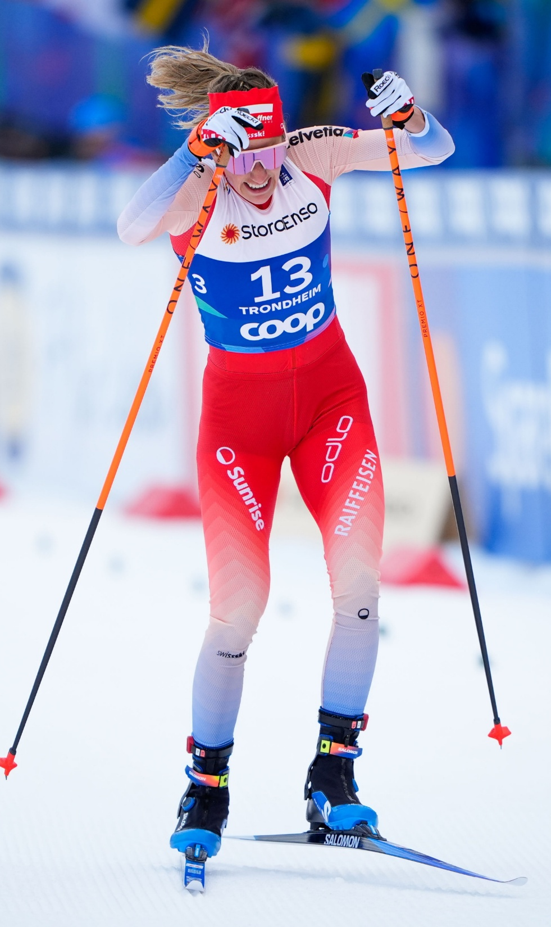
Agenda
Über uns
Athletenförderung
Athlet*innen - Talk
Fundraising
  Fundraising PUBLIC
  Fundraising CORPORATE
  Fundraising EVENTS
  Fundraising INDIVIDUAL

Slide 6
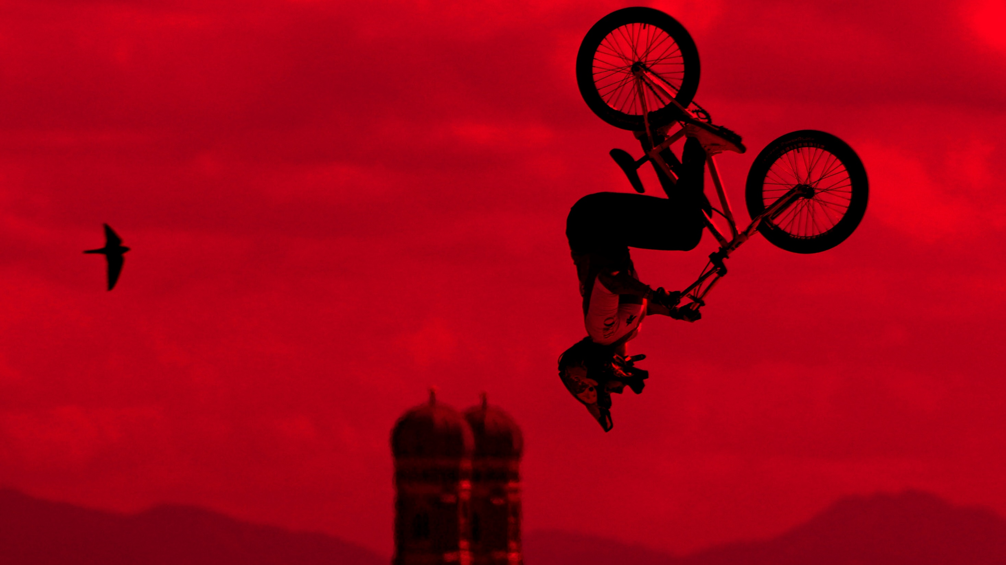
Über uns

Slide 7
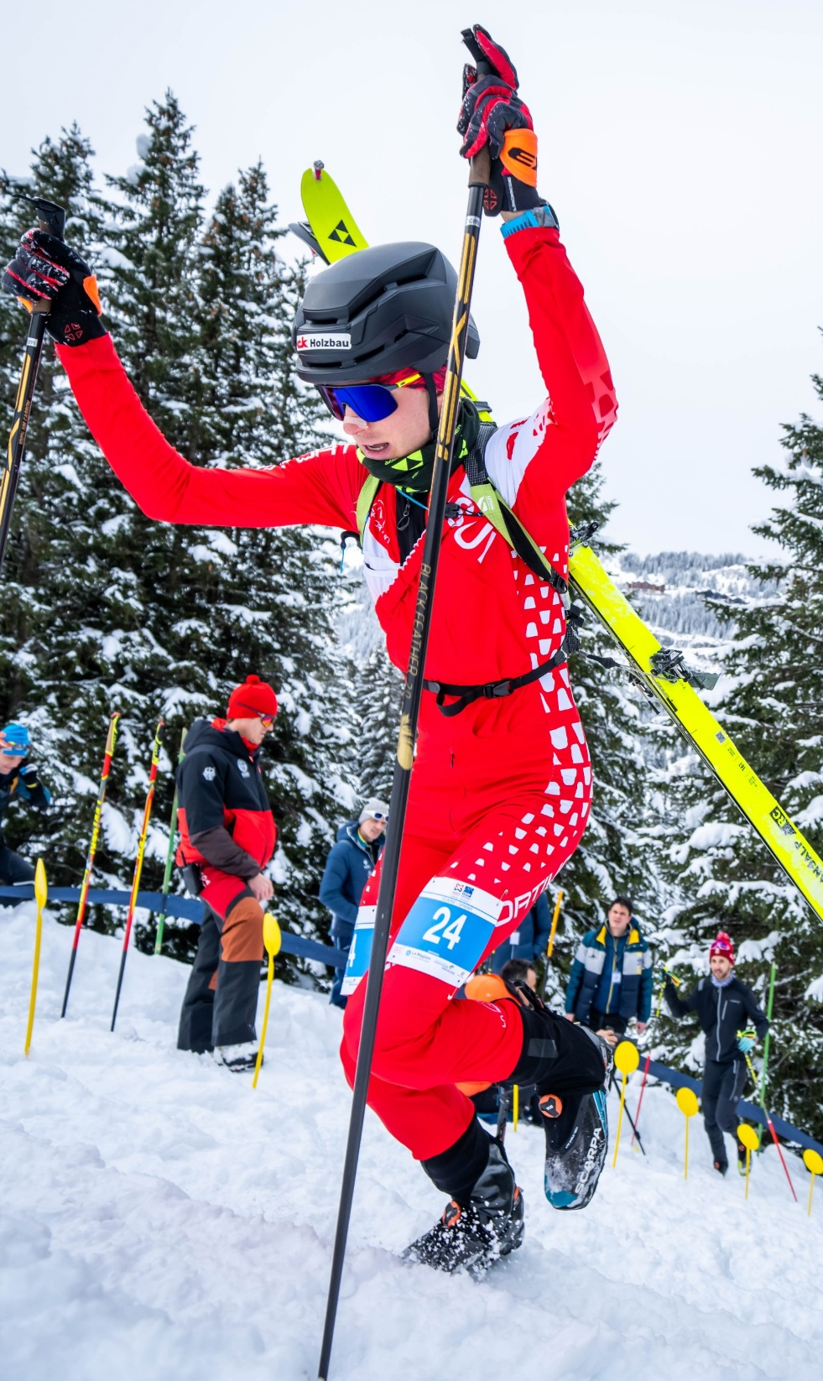
55 Jahre Sporthilfe
Warum eine
finanzielle
Unterstützung
nötig ist
20’000 Athlet*innen / 100 Sportarten / CHF 190 Mio.
Die Sporthilfe, also die Athletenförderung, lebt von Spenden aus Bevölkerung, Stiftungen, Partnerbeiträge von Wirtschaftsunternehmen. Also von euch :-).
Non-Profit-Organisation
Die Athlet*innen erhalten keine direkte Bundesförderung.
Geregeltes Grundeinkommen fehlt.
Junge Schweizer Athletinnen und Athleten sollen nicht aus finan- ziellen Gründen auf ihre sportliche Laufbahn verzichten müssen.
Notes:
Mehr als 20’000 Athlet*innen aus fast 100 Sportarten wurden in den letzten 50 Jahren mit über CHF 190 Mio. unterstützt.
Effiziente Non-Profit-Organisation und systemrelevante nationale Institution des Schweizer Sports. Einzige Institution auf nationaler Ebene welche Athlet*innen aus so vielen Sportarten unterstützt
Die Athlet*innen erhalten keine direkte Bundesförderung.
Ein geregeltes Grundeinkommen, speziell bei Nachwuchs-talenten und Athlet*innen aus Randsportarten fehlt. 41% aller Schweizer Athlet*innen haben ein Gesamteinkommen von weniger als CHF 14’000/Jahr
Nachwuchsathlet*innen sollen nicht aus finanziellen Gründen auf ihre sportliche Laufbahn verzichten müssen und auch in Zukunft in verschiedensten Sportarten erfolgreich sein.

Slide 8
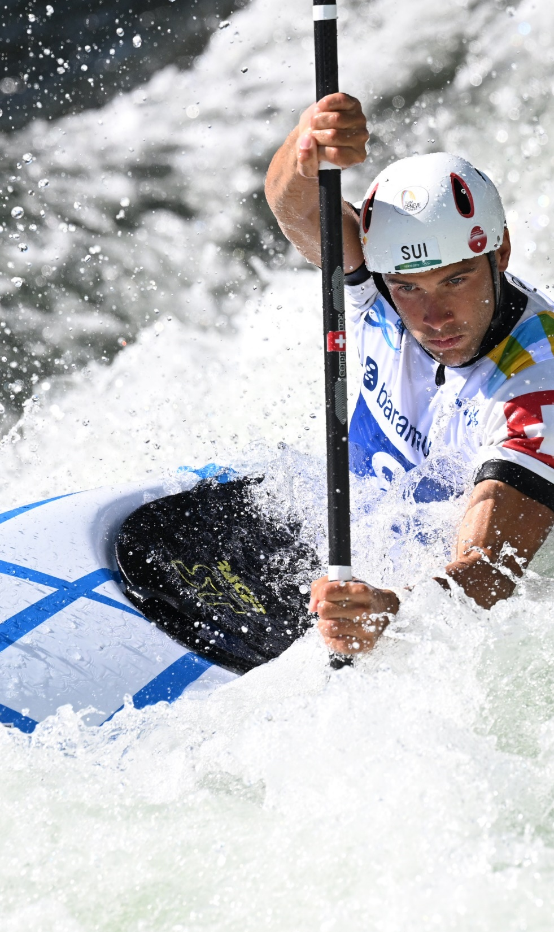
Mission & Vision
Fördergelder sichern für Schweizer Sporttalente
Mittelbeschaffung zur finanziellen Unterstützung von leistungs-orientierten Athletinnen und Athleten.
Verlässliche Partnerin auf dem Weg vom nationalen Talent zur Spitzenklasse
Kein Schweizer Sporttalent mit nachgewiesenem Potenzial sollte aufgrund wirtschaftlicher Hindernisse scheitern. Dank finanzieller Förderinstrumente ermöglichen wir ihnen, sich erfolgreich auf ihre internationale Karriere zu konzentrieren.

Slide 9
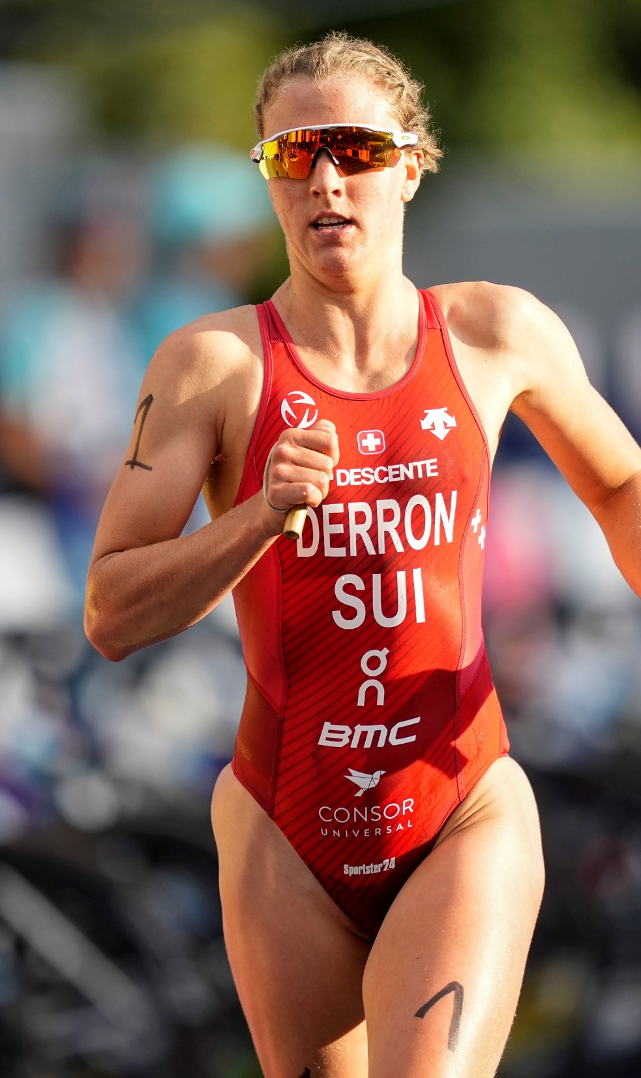
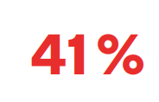
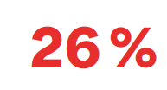

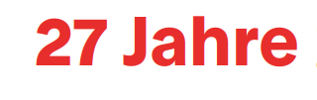

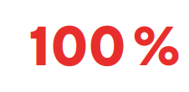
Zahlen & Fakten
aller Schweizer Athlet*innen haben ein Gesamteinkommen von weniger als
CHF 14’000/Jahr
der Schweizer Athlet*innen erhalten einen regelmässigen Monatslohn
ist die durchschnittliche Trainingszeit pro Woche (ohne Physio-
therapie, mentales Training und strukturierte Regeneration)
alt ist der/die durchschnittliche Schweizer Olympiateilnehmer*in
alt ist der/die durchschnittliche Schweizer Medaillengewinner*in
an den Olympischen Spielen
der Medaillengewinner*innen und 95% der Teilnehmer*innen der letzten
3 Olympischen Spiele wurden auf ihrem Weg von der Sporthilfe unterstützt.

Slide 10
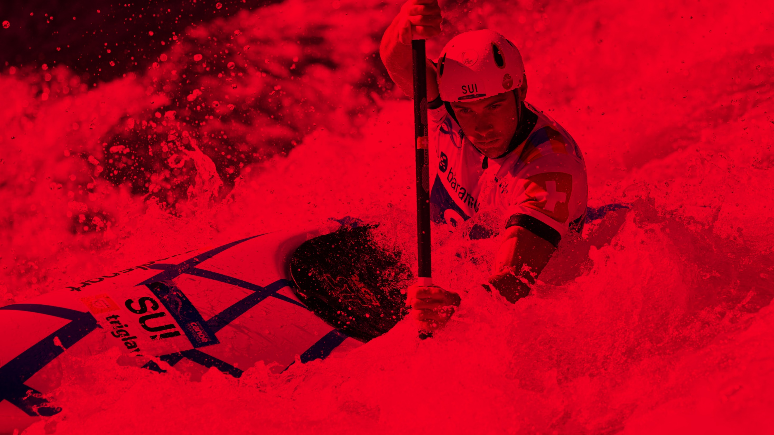
Athletenförderung

Slide 11
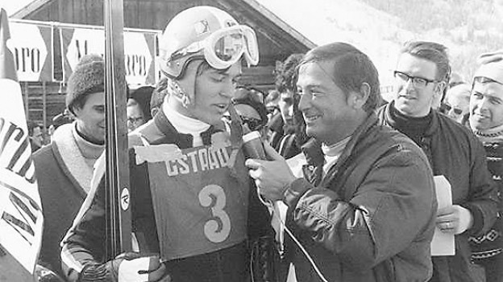
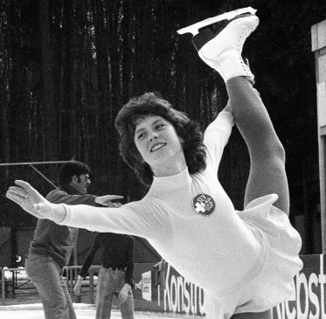

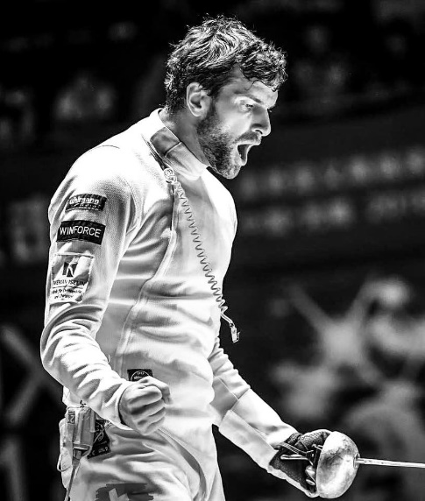
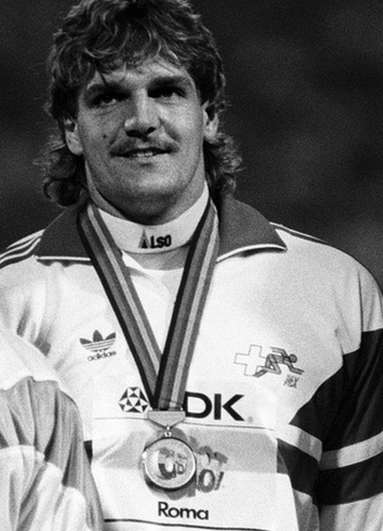
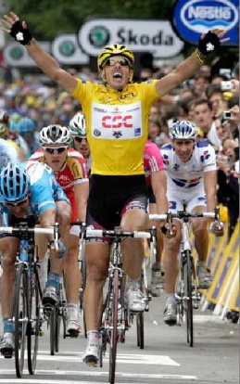
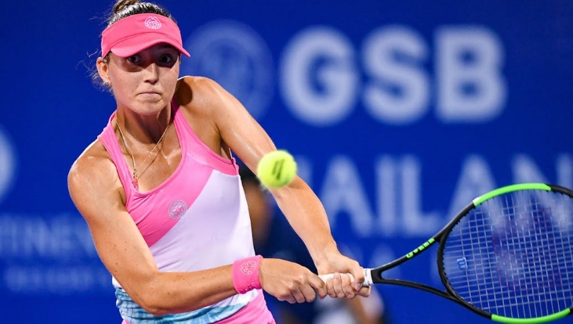
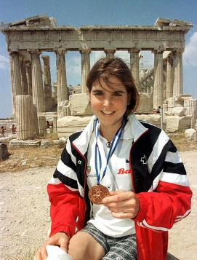
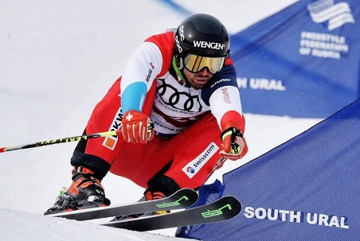
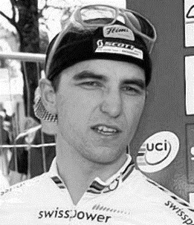
Athletenförderung
1970 – 2024
Bernhard Russi, Marie-Therese Nadig, Heini Hemmi, Walter Steiner, Christine Stückelberger, Albert Zweifel, Meta Antenen, Karl Lustenberger, Konrad Hallenbarter, Michela Figini, Sepp Zellweger, William Besse, Denise Biellmann, Markus Ryffel, Peter Lüscher, Richard Trinkler, Hansjörg Sumi, Cornelia Bürki, Gilbert Glaus, Heidi Zurbriggen, Andy Grünenfelder, Carlo Lafranchi, Romi Kessler, Anita Weyermann, Hippolyt Kempf, Werner Günthör, Sylvain Freiholz, Reto Götschi, André Bucher, Conny Kissling, Hugo Dietsche, Philippe Guerdat, Willi Melliger, Walter Gabathuler, Nicola Spirig, Stéphane Lambiel, Fabian Cancellara, Stanislas Wawrinka, Simon Ammann, Silvan Zurbriggen, Didier Défago, Fabien Rohrer, Simone Niggli-Luder, Thomas Frischknecht, Donghua Li, Brigitte McMahon-Huber, Franziska Rochat-Moser, Flavia Rigamonti, Lara Gut, Wendy Holdener, Corinne Suter, Beat Feuz, Daniel Yule, Ramon Zenhäusern, Fanny Smith, Denise Feierabend, Belinda Bencic, Giulia Steingruber, Nino Schurter, Nevin Galmarini, Mujinga Kambundji, Léa Sprunger, Ellen Sprunger, Jolanda Neff, Daniela Ryf, Sophie Lamon, Daniel Hubmann, Jeannine Gmelin, Alexandre Balmer, Nina Betschart, Tanja Hüberli, Aita & Elisa Gasparin, Alina Pätz, Benjamin Weger, Yannick Schwaller, Max Heinzer, Benjamin Steffen, Jason Joseph, Nicole Büchler, Laurien van der Graaf, Geraldine Ruckstuhl, Fabienne Schlumpf, Thomas Pfyl, Mathias Flückiger, Mario Gyr, Semyel Bissig, Aline Danioth, Marco Odermatt, Julie Zogg, Rahel Kopp, Camille Rast, Gilles Roulin, Reto Schmidiger, Jasmina & Juliana Suter, Noel von Grünigen, Fabian Bösch, Alex Fiva, Leonie Küng, Jil Teichmann, Dominic Stricker, Ryan Regez, uvm.

Slide 12



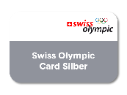


Swiss Olympic Förderstruktur (FTEM)
96
286
293
3’687
9’401
9’005
49
205
289
555
--
--
Gold
Silber
Bronze
Talents National
Talents Regional
Talents Lokal
Spitzenathlet*innen aus Randsportarten
Förderbeiträge: CHF 6’000 – 30’000
Sonderbeitrag: Bis zu CHF 12’000
Zusatzangebote
Mind. ein Top-3-Resultat an inter-nationalen Wettkämpfen der höchsten Kategorie oder ein EM-Titel.
^{*1}
Mind. ein Top-8-Resultat an internationalen Wettkämpfen der höchsten Kategorie oder mind. eine Top-6-Klassierung an einer EM.
Spitzenathlet*innen aus Randsportarten
Förderbeiträge: CHF 6’000 – 30’000
Sonderbeitrag: Bis zu CHF 12’000
Zusatzangebote
Eliteathlet*innen
^{*2}
^{*3}
Elite National 2’269
Langfristiges Potenzial für Top-8-Resultate. Mind. ein Top-16 an JWM/WM-resp. Top-12 an JEM/EM.
Athlet*innen auf dem Weg an die Spitze
Förderbeiträge: CHF 6’000 – 30’000
Sonderbeitrag: Bis zu CHF 12’000
Auszeichnungen: CHF 1’000 – 12’000
Zusatzangebote
Nachwuchsathlet*innen
Patenschaft: CHF 2’200
Auszeichnungen: CHF 1’000 – 12’000
Zusatzangebote
Nachwuchsathlet*innen
*¹ inkl. 12 Unihockey (Frauen) ohne Unterstützung, da Sportart nicht olympisch / *² inkl. 26 Eishockey (Männer), die keinen Bedarf haben und 13 Unihockey (Männer), da Sportart nicht olympisch / *³ inkl. 23 Eishockey (Frauen) mit einem Förderbeitrag von CHF 3’000 – 6’000 / Förderbeiträge 2023
Notes:
Die Sporthilfe steht für eine Vielfalt der Sportarten ein und unterstützt ambitionierte Sporttalente von olympischen und nicht-olympischen Sportarten sowie von Behinderten- und Rollstuhlsportarten. Um Unterstützung von der Sporthilfe zu erhalten, müssen die Nachwuchstalente eine Swiss Olympic Talent Card besitzen, die Eliteathletinnen bzw. -athleten eine Swiss Olympic Bronze, Silber oder Gold Card.

Slide 13
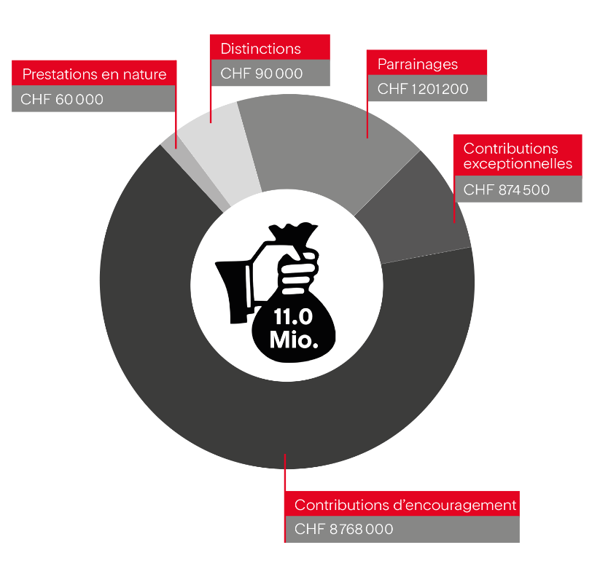
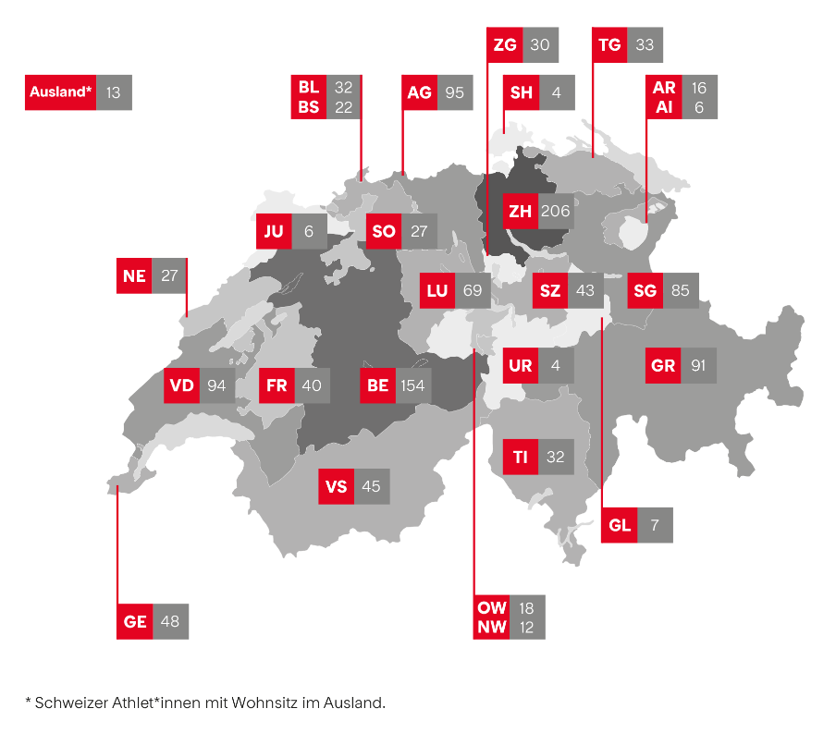
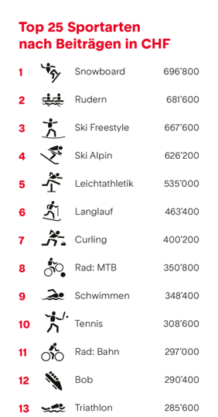
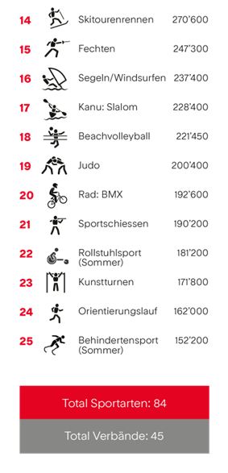
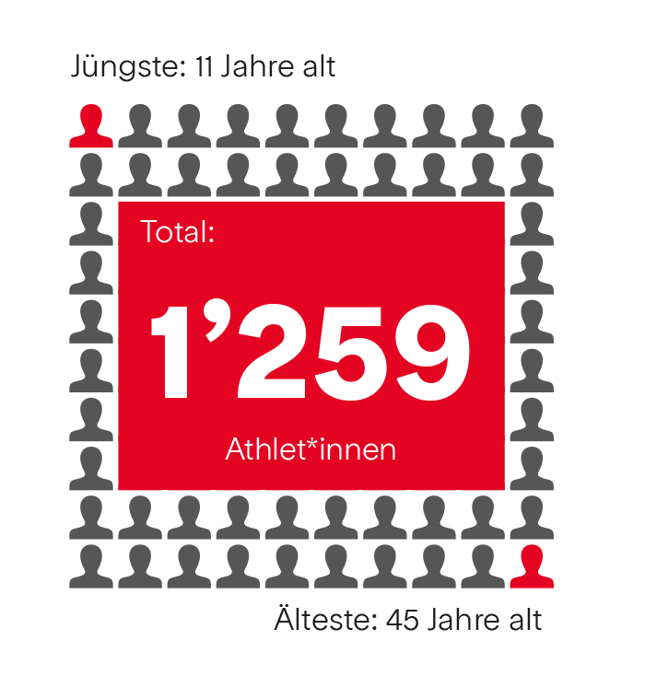
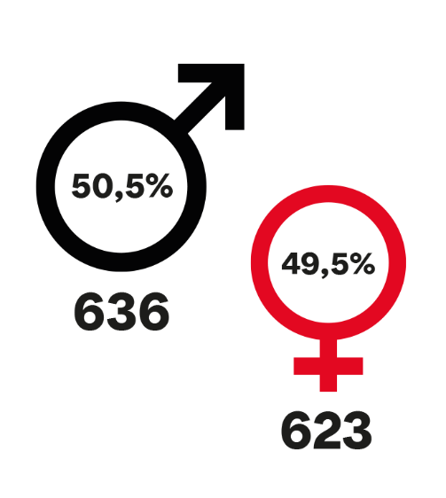
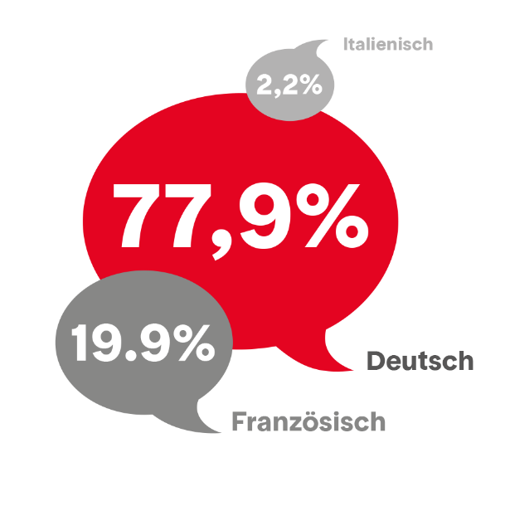
Mittelverwendung im Überblick
Notes:
Die Schweizer Sporthilfe fördert mit mehr als 11 Millionen Franken jährlich über 1’200 leistungsorientierte Schweizer Sporthoffnungen. Die Gelder fliessen direkt in Form von individuellen Förderbeiträgen, Patenschaften, Sonderbeiträgen und Auszeichnungen an leistungsorientierte Nachwuchs- sowie Eliteathletinnen und -athleten aus über 80 Sportarten.

Slide 14

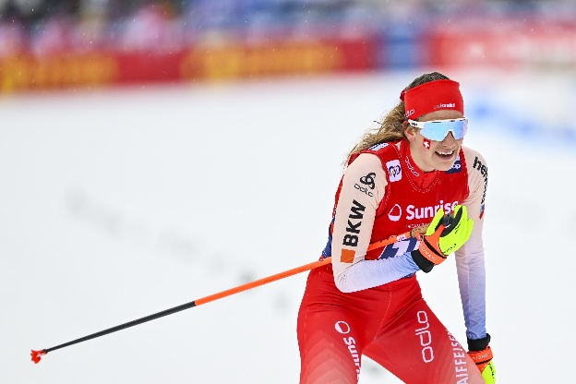
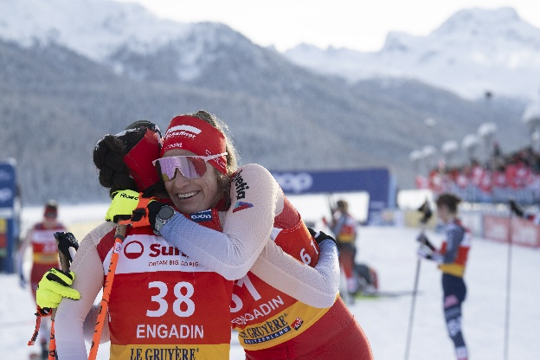
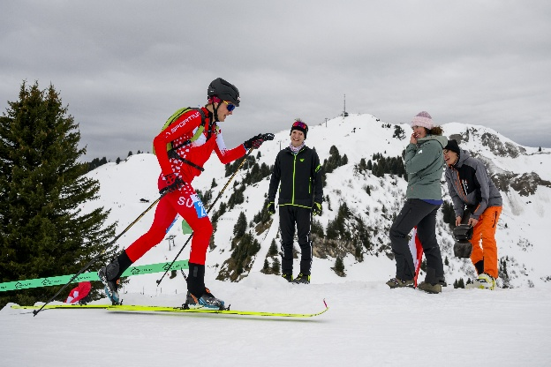
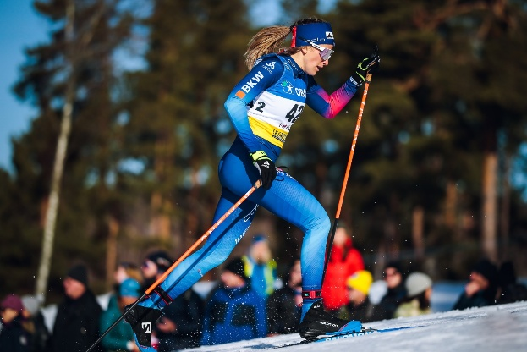
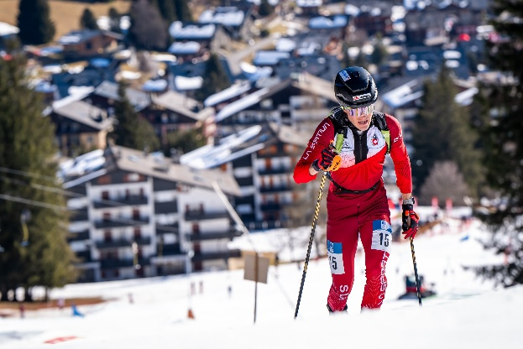
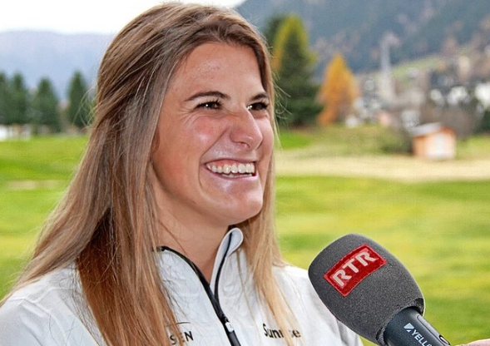
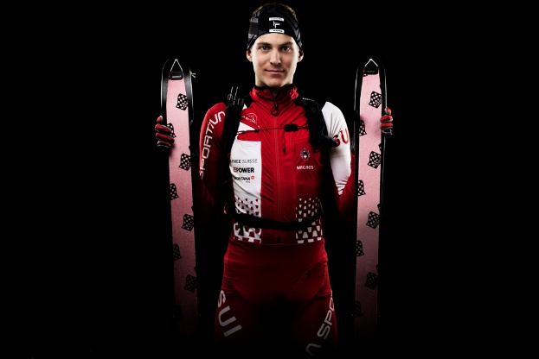
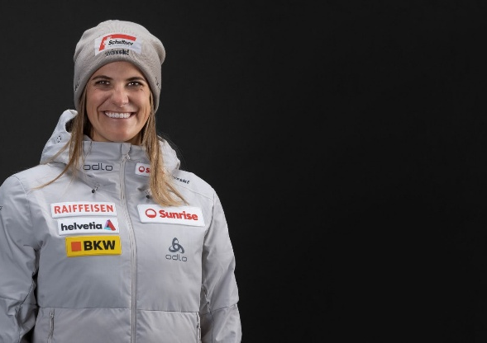
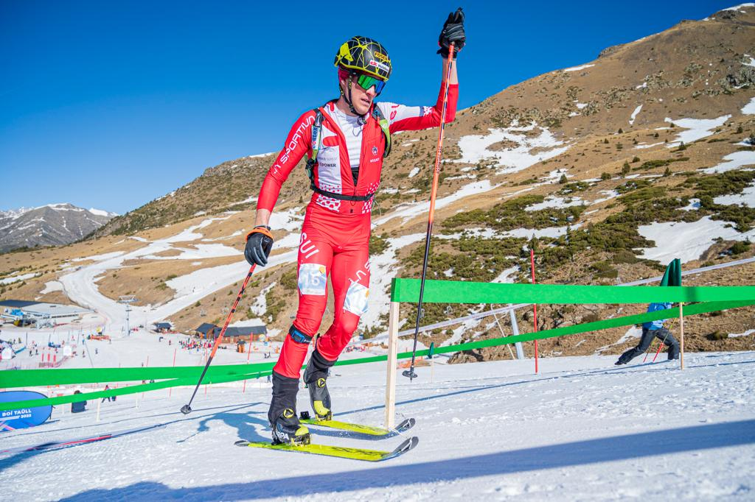
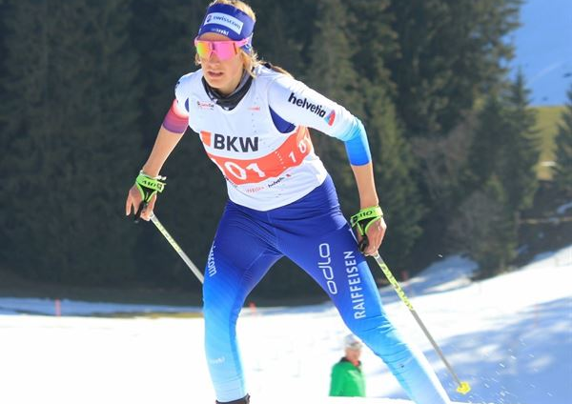
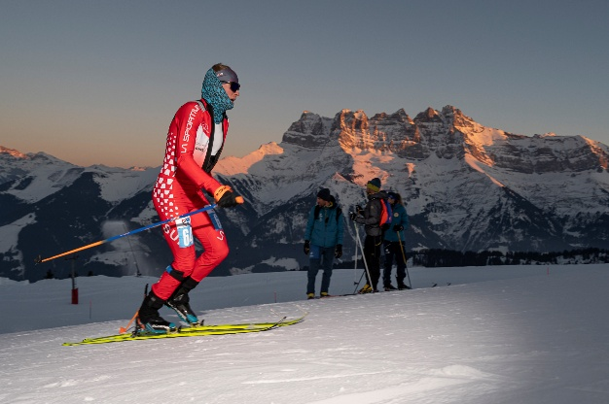
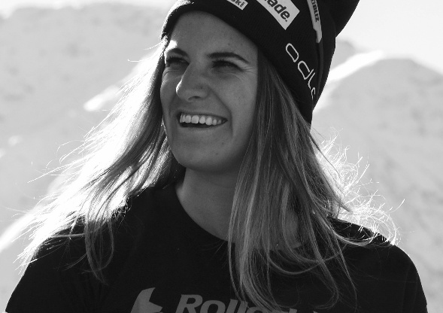
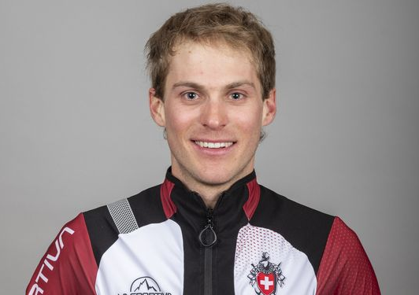
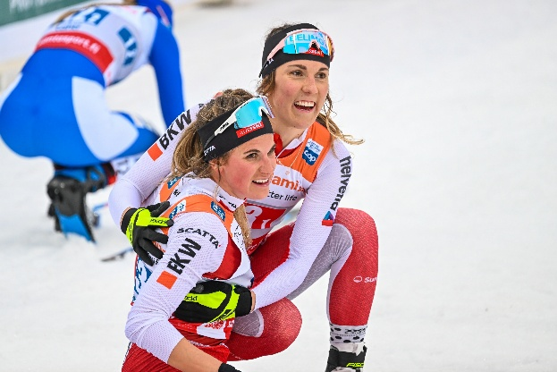
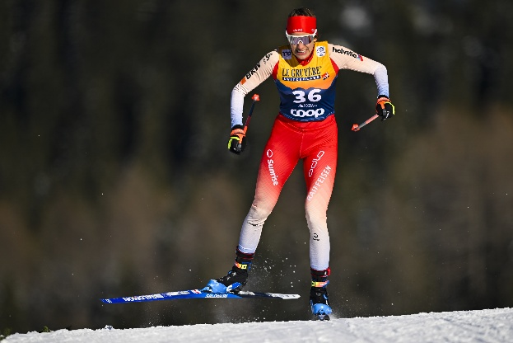


Slide 15

Talk Alina
Wenn du an deine „ersten pinken Skates“ denkst – war das der Moment, in dem Leistungssport für dich begann?
Was bedeutet dir Davos als Trainings- und Lebensort?
Der Sturz 2024 und Comeback Qualifikation 2025: Was können wir von dir lernen?
Was sind deine Ziele für Milano – Cortina 2026?
Notes:
Nina Wettstein für EM 2025 selektioniert
Herzliche Gratulation an Nina Wettstein zur Qualifikation für die Elite-Europameisterschaften 2025 in Plovdiv, Bulgarien! Wir wünschen ihr von Herzen viel Erfolg bei der Vorbereitung und für die Rennen vom 29. Mai bis 1. Juni 2025.

Slide 16
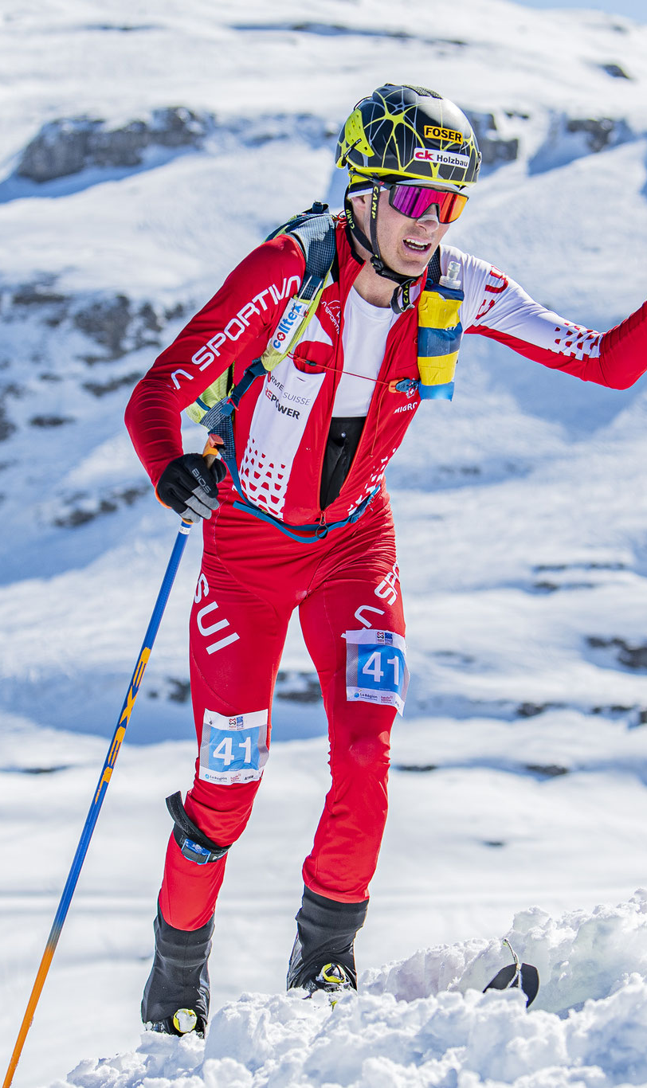
Talk Patrick
Früh auf den Ski (mit zirka 2 Jahren), dann Skitouren mit 12 Jahren – wann wusstest du, dass dein Weg für dich «bergauf» geht?
Hand aufs Herz: Hast du mal irgendwas von deiner Ausrüstung in einem Rennen vergessen?
Titel «Patrick Perreten pulverisiert Saisonbestzeit“ um den Davosersee
Was sind deine Ziele für Milano – Cortina 2026?

Slide 17
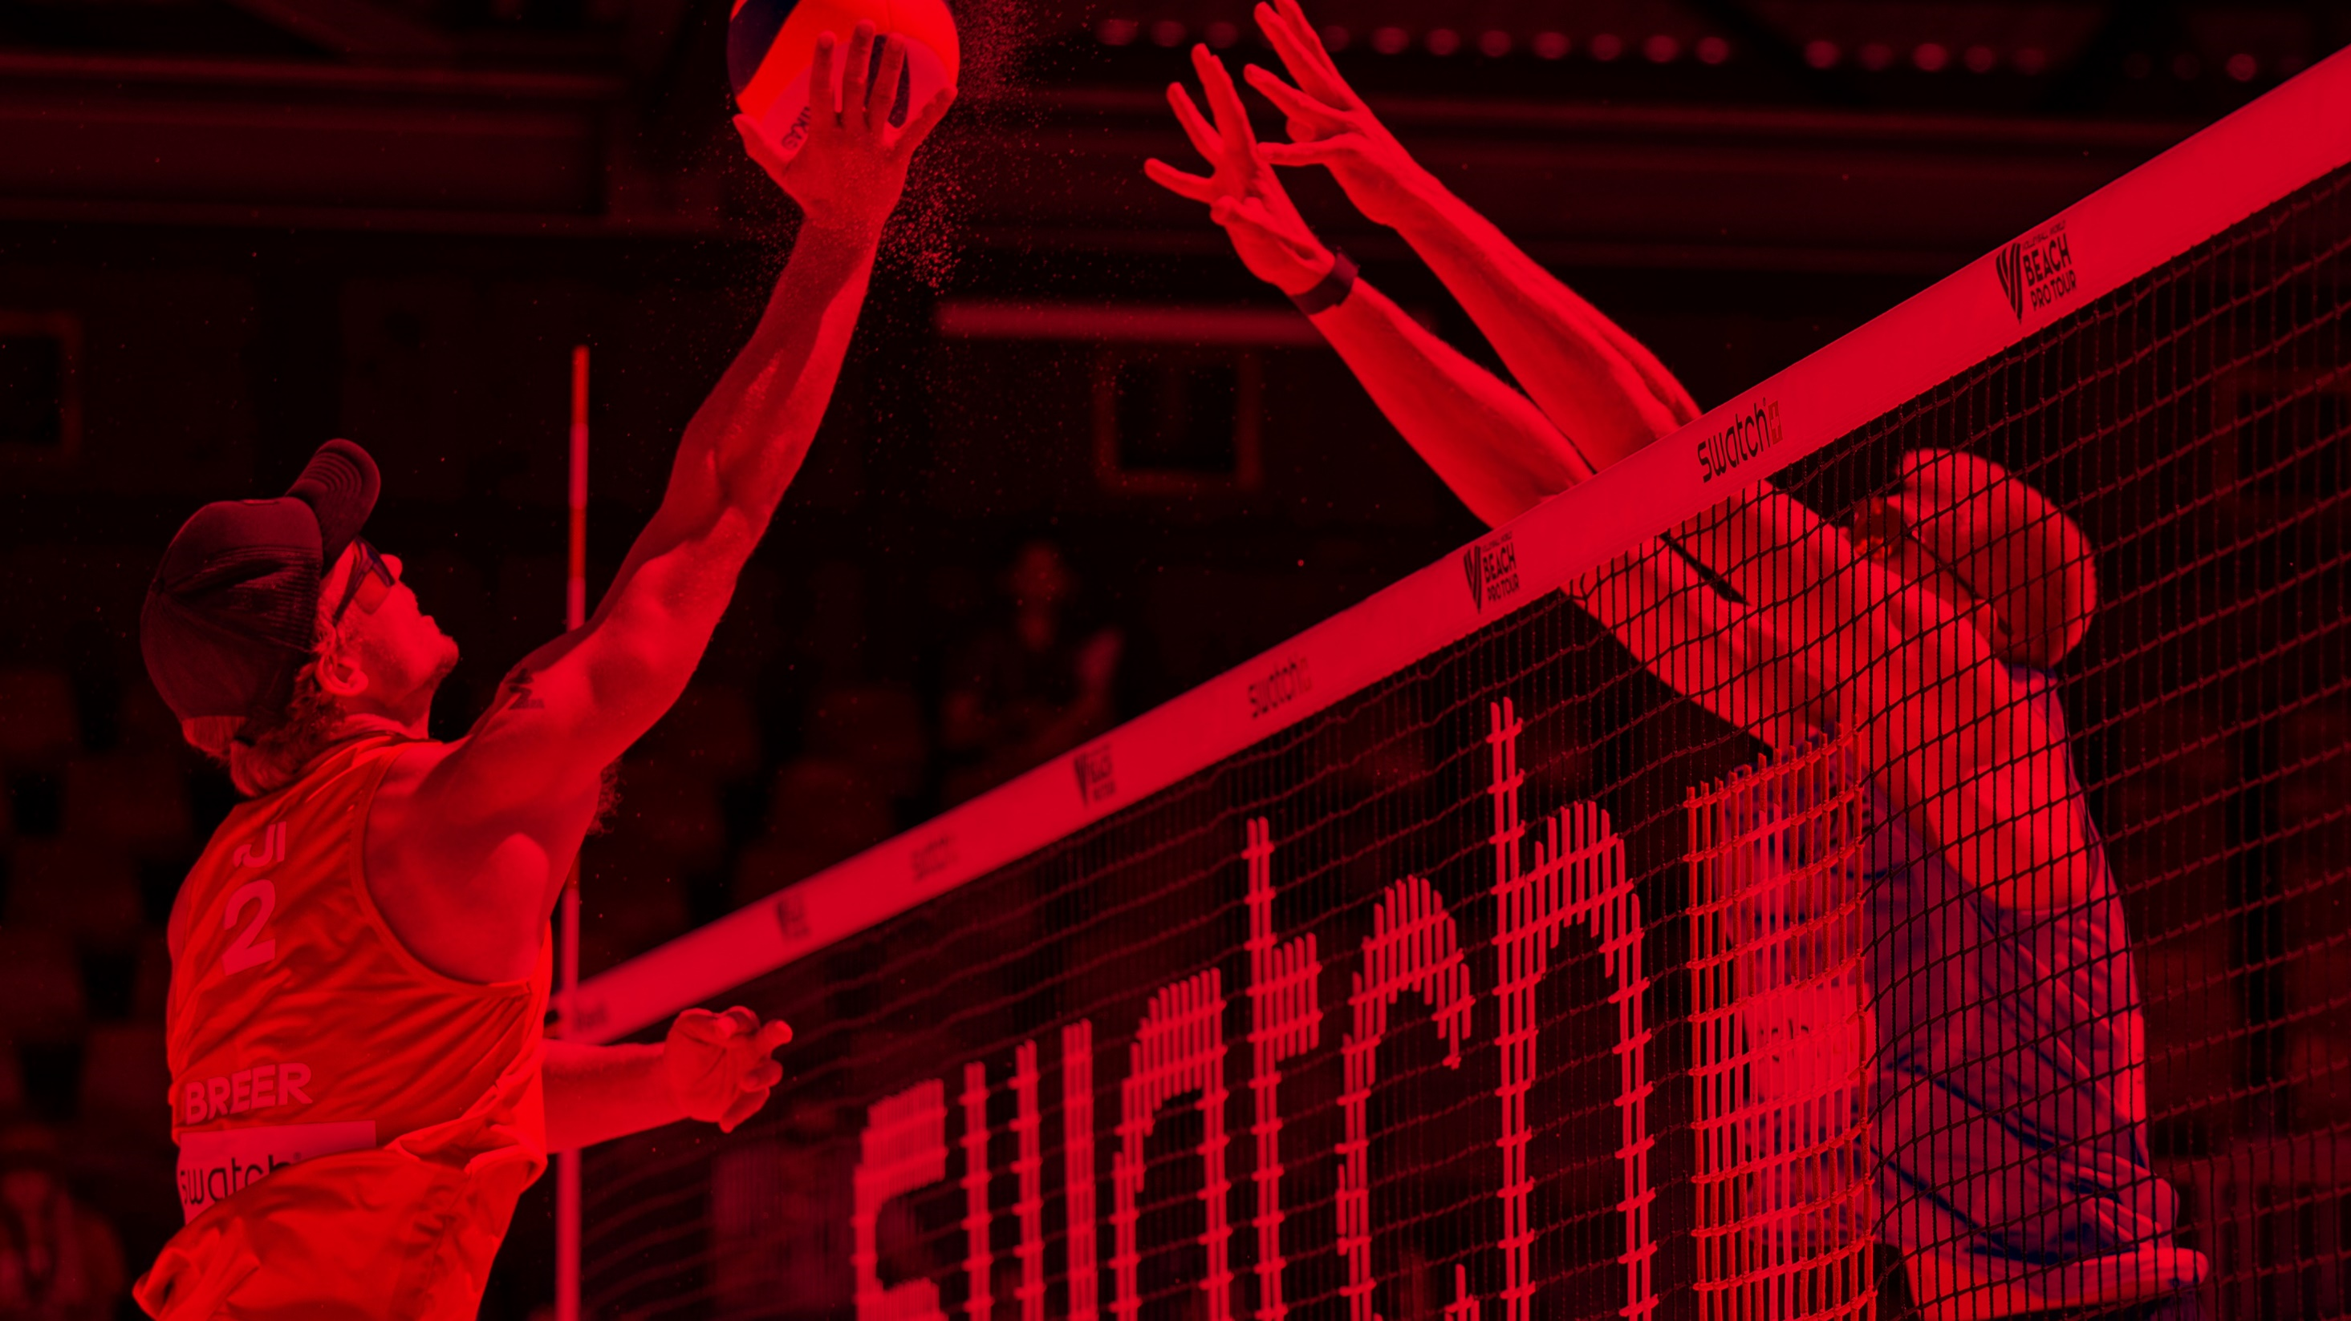
Fundraising

Slide 18

Fundraising – fit for the Future breite Abstützung auf fünf Säulen
Public
Corporate
Wirtschaftspartner
Events
Sporthilfe & Partner-Events
individual
Spenden & Legate
Beiträge Dritter
Sport-Politik
Spender & Miglieder
Sporthilfe Team Suisse
Circle
Platin
Stiftung Sportförderung Schweiz
Gold
Partner-Events
Legate
Business
Silber
Swisslos
Loterie Romande
Bronze
Mitglieder & Spender*innen
Sporthilfe Events
Stiftungen
Sporthilfe Frankenpartner
Swiss Olympic

Slide 19
Fundraising
PUBLIC

Slide 20
Unsere Sporthilfe Team Suisse Zielgruppen
Der Sporthilfe Team Suisse CIRCLE wird im kleineren Rahmen geführt. Mitglieder geniessen ein exklusives Netzwerk und aussergewöhnliche Events.
Mitgliedschaft ab CHF 15’000 bis CHF 100’000.
CIRCLE
Unternehmer und Geschäftsführer von KMU profitieren als Sporthilfe Team Suisse BUSINESS Mitglied von attraktiven Vorteilen wie Tickets für den Super10Kampf und einem Get-together mit unserem grossen Sport- und Wirtschaftsnetzwerk.
Mitgliedschaft ab CHF 500 bis CHF 5’000.
BUSINESS
Sporthilfe Team Suisse Spender*innen unterstützen unsere Athlet*innen auf ihrem Weg an die Spitze mit einem frei wählbaren Betrag und können von immer wieder neuen Specials profitieren (attraktive Partnerangebote und einzigartige Wettbewerbe).
Sporthilfe Team Suisse Mitglieder profitieren zusätzlich von Rabatten im Online-Shop und Vorteilen an Sportevents, wie z.B. von 20% Rabatt auf Sporthilfe Super10Kampf Tickets.
Spendenbeitrag frei wählbar.
Mitgliedschaft ab CHF 50 bis CHF 300
PUBLIC
Spender*innen
& Mitglieder
Notes:
Sinkende Gönnerzahlen und Überaltertes Gönnerwesen -> Modernisierung
75% der Schweizer Bevölkerung haben ein grosses/mittleres Interesse am Sportgeschehen
37% der Schweizer Bevölkerung sind der Meinung, dass der Bereich Nachwuchssport noch stärker gefördert werden kann.

Slide 21
Fundraising CORPORATE

Slide 22
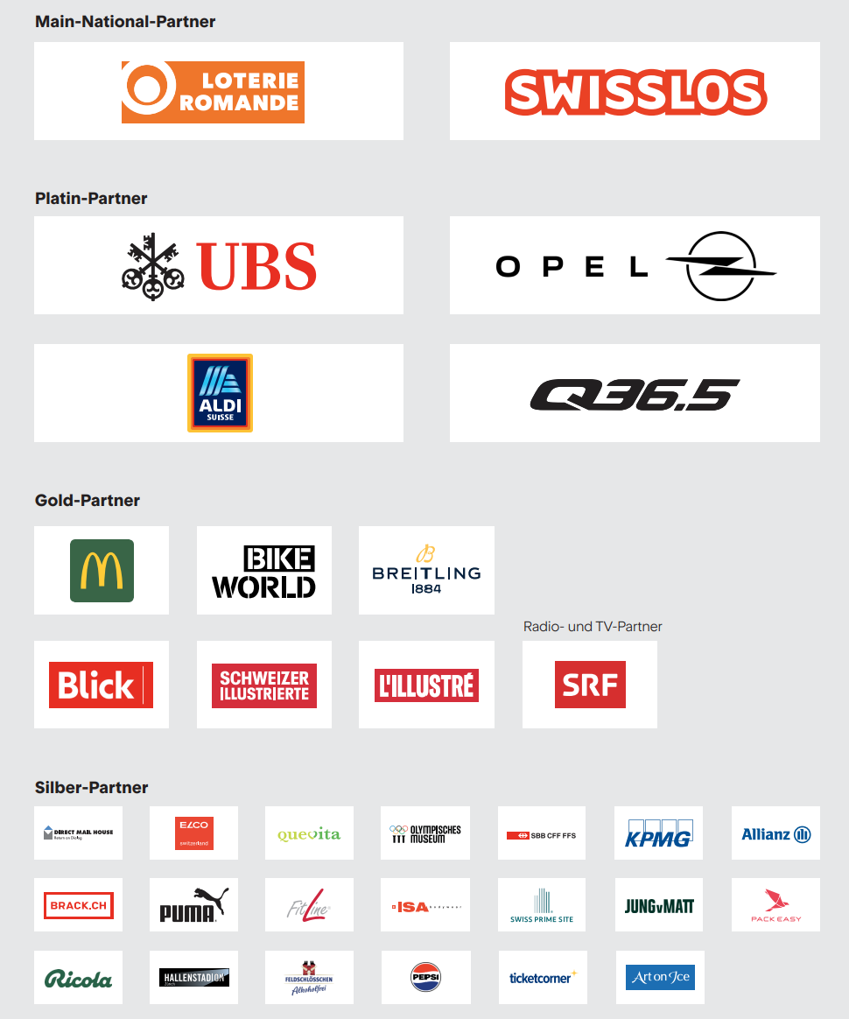
Unsere Partner unterstützen die Athlet*innen als herausragende Förderer. Unsere Partnerstruktur garantiert massgeschneiderten Lösungen und eine breite Unterstützung.
Main-National-Partner
Platin-Partner
  Ab CHF 450’000
  Max. 4 Partner, Branchenexklusivität
  Eigenes Team am Sporthilfe Super10Kampf
  Eigenes Athleten-Team
  Ab CHF 150’000
  Max. 12 Partner, Branchenexklusivität
  Eigenes Athleten-Team
Gold-Partner
Silber-Partner
  Ab CHF 50’000
  Marketing - & Multiplikationsmassnahmen
Keystone-SDA, I believe in you, Kustom, Payrexx, Syntax Übersetzungen, act.3, Datasport, Jeans.ch, Property One, Curling Bern, ACE2ACE, Aroma, Suteria, Loyalty Services
Bronze-Partner
  Ab CHF 5’000
  KMU

Slide 23
Fundraising
Events

Slide 24
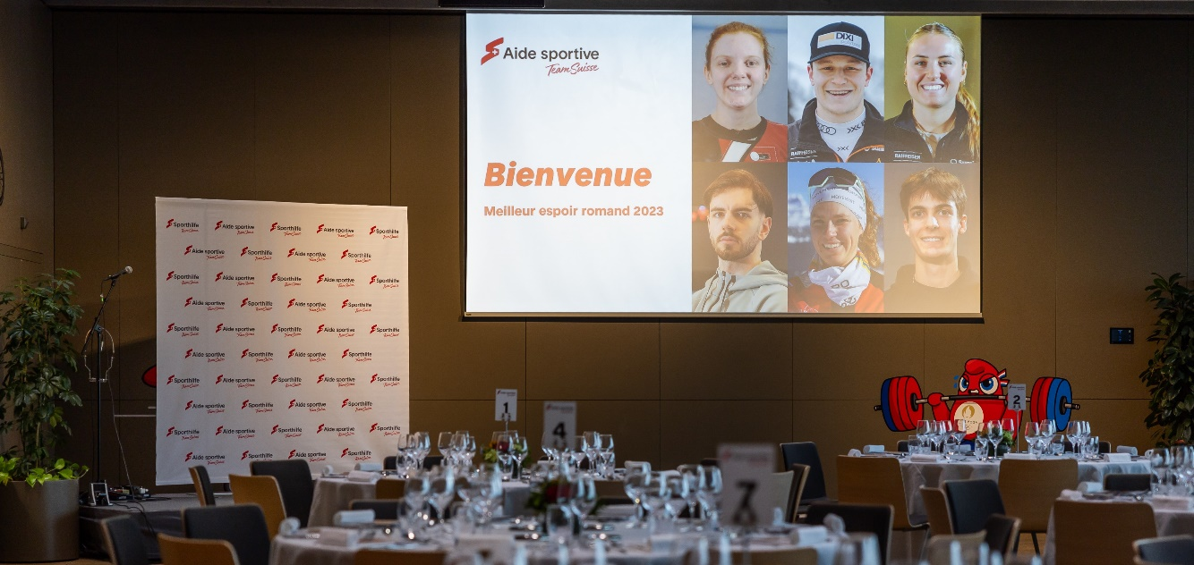



Die Sporthilfe Events
Soirée Romande
Nachwuchspreis
Super10Kampf
Sporthilfe GALA

Slide 25
Fundraising
Individual

Slide 26

Wie kann ich unterstützen?
TWINT CODE
Freie Spende
Zweckgebundene Spende
Legate

Slide 27

«Ich konnte mich schon in jungen Jahren dank der tollen Unterstützung der Schweizer Sporthilfe zu 100% auf meine Ziele fokussieren.»
Nicola Spirig

Slide 29

Spenden.
Unterstützen.
Mitfiebern.

Slide 30
Wie kann ich unterstützen?
TWINT CODE
Freie Spende
Zweckgebundene Spende
Legate

Slide 31
Vielen Dank für deine Unterstützung.
Jetzt
Spenden:
Spendenkonto
PK 30-40-9
Kontakt
Steve Schennach
Geschäftsführer
steve.schennach@sporthilfe.ch
+41 79 65 95 270
Stiftung Schweizer Sporthilfe
Talgut-Zentrum 27
3063 Ittigen
www.sporthilfe.ch

